Slide 1
Optimizaciones vectoriales para tiny_mc
Camilo Gutierrez.
Nicolás Augusto Kozameh

Slide 2
Principales cambios con respecto al lab 1
Pasamos de gcc a icx.
Reemplazamos el generador Xorshift128 por Xorshift32.
AoS por SoA

Slide 3
Intentamos pero no logramos
PGO (Profile Gate Optimization)
#Pragma
Eliminar “Unaligned”
Autovectorización
No mejoraba código vectorial
Incapaz de vectorizar (en icx)
Demasiadas instrucciones vmovups
Optamos por utilizar intrinsics…

Slide 4

Microptimizaciones
Cálculo de raíz cuadrada como : +30K fotones por segundo
Agregar restrict a los punteros principales: +30K fotones por segundo

Slide 5
Nuevas flags
Calcular log vectorial
Facilitar la vectorización
Mejorar alineamiento

Slide 6
Comparación con en Lab1

Slide 7
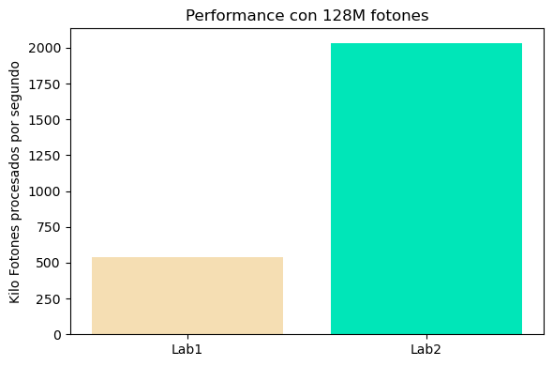
Aproximadamente 3,8X de mejora

